Slide 1
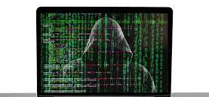
Thema Digitale oplichting
Pitch Laurens Segaar

Slide 2

Het onderwerp van het nieuws Artikel gaat over datalek door phishing.
https://www.skipr.nl/nieuws/ziekenhuisapotheek-etz-misbruikt-voor-phishing/

Slide 3
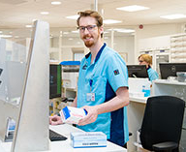
Het incident heeft plaatsgevonden bij ziekenhuisapotheek ETZ het incident vond plaats rond Maandagmiddag 9 oktober is omstreeks 15.23 uur

Slide 4
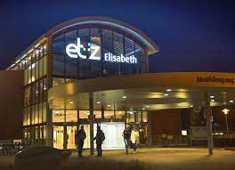
Ziekenhuisapotheek ETZ is getroffen door dit probleem

Slide 5

Wat zijn de concrete gevolgen: Dat mensen het factuur van de mail hebben opgelopen en dus financieel verlies.

Slide 6
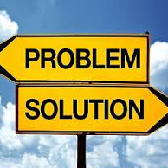
Ja er zijn oplossingen en preventieve maatregelen zo als dat er een datalek gemeld is bij de Autoriteit Persoonsgegevens. En dat mensen op de hoogte zijn gebracht.

Slide 7

Ik vind het een goeden oplossing en goed dat ze mensen op de hoogte brengen.

